Slide 1



Simulación de datos de sensores industriales
Máster en Big Data Analytics
Autor: Pedro Henrique Mano Figueiredo Fernandes
Tutores: José Ramón Navarro Cerdán, Francisco Sánchez Cid
2017/05/26

Slide 2
Índice
Motivación
Dataset
Reducción de dimensionalidad - PCA
Primera simulación - distribución Gaussiana
Series temporales - ARIMA
Búsqueda del punto más cercano
Simulación con datos controlados
Arquitectura Big Data
Demostración

Slide 3
Motivación
Problemática:
IoT (Internet of Things) en la industria.
Sensores que efectúan mediciones en la cadena de producción.
Machine Learning para extracción de conocimiento de los datos.
Gran volumen de datos para crear modelos matemáticos más fiables.
Conocimiento extraído para anticipación de anomalías o mejoras de rendimiento.
Cantidad de datos pequeña al principio de los proyectos.
Objetivo:
Aprender y simular datos de sensores industriales.
Nuevos datos simulados de mayor volumen.
Probar y depurar los algoritmos de detección de averías y de predicción en entornos Big Data.

Slide 4
Dataset
Dataset de reducida dimensión: 5MB, 19799 líneas.
Poco estructurado.
Campos separados por espacios y tabulaciones.
Formatos de fechas inválidos.
Mediciones en días distintos y con discrepancias.
Tiempoinicio APHu APVs ACPv ZSx ZUs H7x H1x H2x H6x H3x H4x H5x ACPx Svo
06-oct-2015 21:57:03 44.6 69.3 3.81 0.60 8.81 3276.7 44.7 33.2 39.6 37.6 38.5 39.5 3.27 36.00
06-oct-2015 21:57:12 45.1 69.0 3.80 0.60 8.82 3276.7 44.7 33.2 39.6 37.5 38.5 39.5 3.26 36.01
06-oct-2015 21:57:21 44.8 69.8 3.80 0.60 8.84 3276.7 44.7 33.2 39.5 37.5 38.5 39.5 3.40 36.01
06-oct-2015 21:57:30 45.2 68.8 3.81 0.60 8.82 3276.7 44.7 33.2 39.4 37.5 38.5 39.5 3.40 36.00
...
Librería para lectura del dataset: pandas.
Cabecera: Tiempoinicio APHu APVs ACPv ZSx ZUs H7x H1x H2x H6x H3x H4x H5x ACPx Svo
Campo Tiempoinicio: formato fecha.
Otros campos: formato decimal.

Slide 5
Reducción de dimensionalidad - PCA
Características originales
Componentes PCA
APHu | APVs | ACPv | ZSx | ZUs | H7x | H1x | H2x | H6x | H3x | H4x | H5x | ACPx | Svo
1 | 2 | 3 | 4 | 5
Proyección
Espacio original
Espacio reducido
Aportación de PCA en este estudio:
Simulación
Reducción de ruido
Reducción de redundancia
Estratégia PCA: NIPALS
Numero de componentes a usar basado en los resultados del test T2 de Hotelling
Notes:
El nuevo espacio (con menos dimensiones) contiene las componentes que mejor explican los datos y las respectivas proyecciones de las características originales en esas componentes. La generación de nuevos valores para esas proyecciones permite, al transformar al espacio original, obtener nuevos datos sintéticos, manteniendo la estructura de varianza-covarianza original. Esa es la estrategia usada para la primera simulación, más directa, usando valores aleatorios con distribución normal para las proyecciones.
La flecha más grande representa la dirección de la primera componente principal de los datos. Se puede verificar a simple vista que esta es la dirección con mayor variabilidad en los datos. Si trazamos una línea imaginaria a lo largo de esa flecha (como la línea verde) y proyectamos en ella los datos, tendremos la proyección con mayor variabilidad.
Test T2 de Hotelling - las dos matrices de varianzas-covarianzas son iguales.

Slide 6
Primera simulación - distribución Gaussiana
Componentes PCA simuladas
Componentes PCA
Las componentes son variables independientes, se pueden simular nuevos valores de forma independiente para cada componente.
1 | 2 | 3 | 4 | 5
1 | 2 | 3 | 4 | 5
Simulación con distribución Gaussiana

Slide 7

Primera simulación - reproyección al espacio original
Componentes PCA simuladas
Características originales simuladas
1 | 2 | 3 | 4 | 5
APHu | APVs | ACPv | ZSx | ZUs | H7x | H1x | H2x | H6x | H3x | H4x | H5x | ACPx | Svo
Reproyección al espacio original
Test T2 de Hotelling
Librería para Test T2 de Hotelling: Hotelling de R
Notes:
Test T2 de Hotelling - las dos matrices de varianzas-covarianzas son iguales.

Slide 8
Series temporales - ARIMA
Simulación ARIMA
Aportación de ARIMA en este estudio:
Dotar la simulación de un patrón temporal aprendido previamente.
Componentes PCA
1
1 | 2 | 3 | 4 | 5
2
3
Interpolación y resampling de la serie
Librería genérica para series temporales: pandas
Librería para entrenamiento y predicción ARIMA: statsmodels
4
5

Slide 9
Búsqueda del punto más cercano
Simulación ARIMA
Simulación Gaussiana
Punto p
Punto p’
1
1
Buscar el punto más cercano a p
2
2
3
Reemplazar el punto p por p’
3
4
4
5
Distancia Euclídea
5

Slide 10
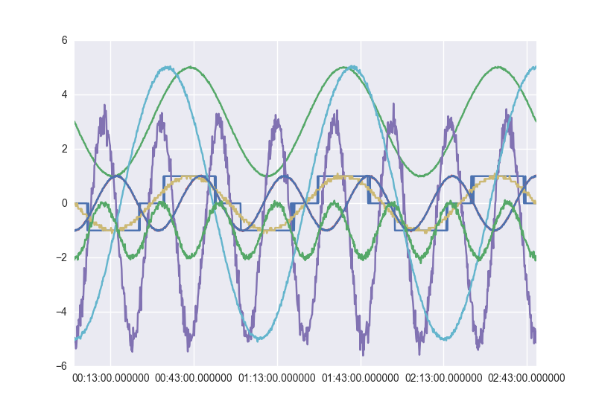
Simulación con datos controlados - PCA
Datos de funciones de senos y cosenos
Componentes PCA
1 | 2 | 3 | 4 | 5
Proyección
Espacio reducido
Espacio original

Slide 11
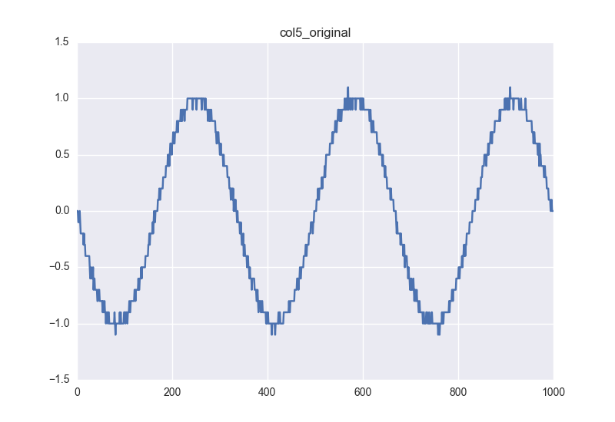
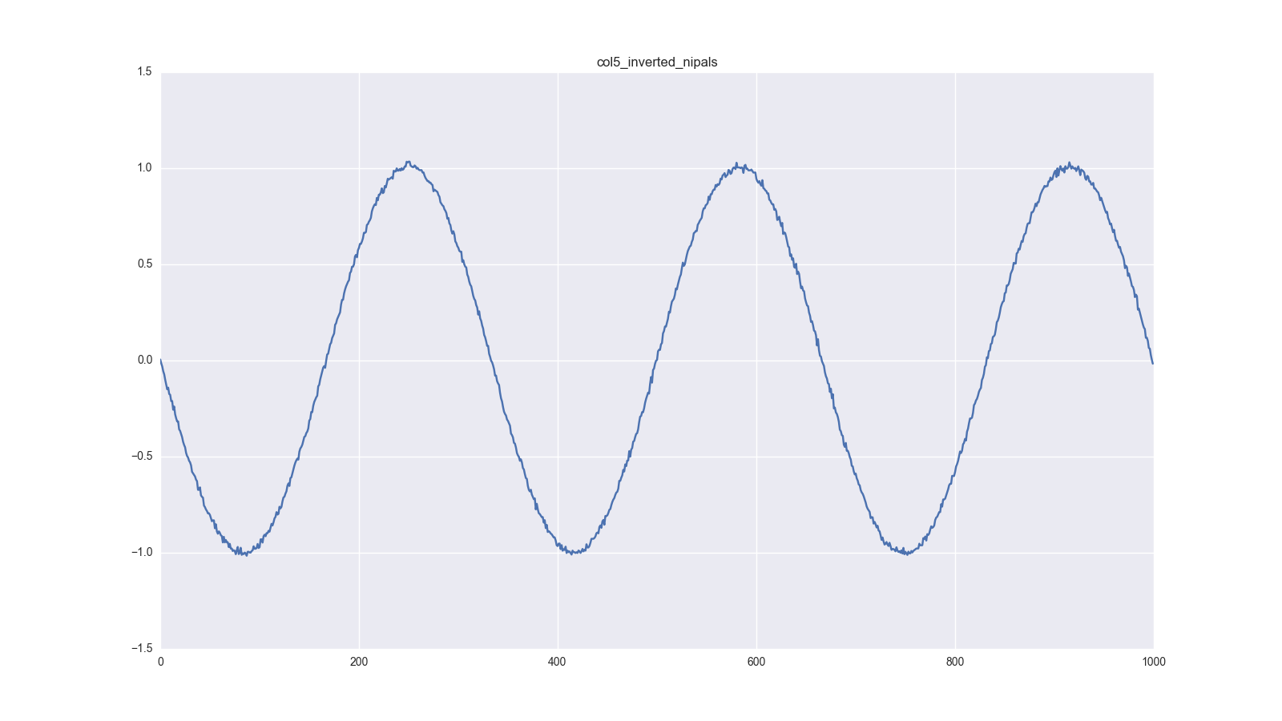
Simulación con datos controlados - PCA
Ejemplo: sin-1 con ruido 0.05
sin-1 con ruido 0.05
Componentes PCA
1 | 2 | 3 | 4 | 5
Proyección
Reproyección
Espacio reducido
La inversión se hace correctamente
Se reduce el ruido de la señal.

Slide 12
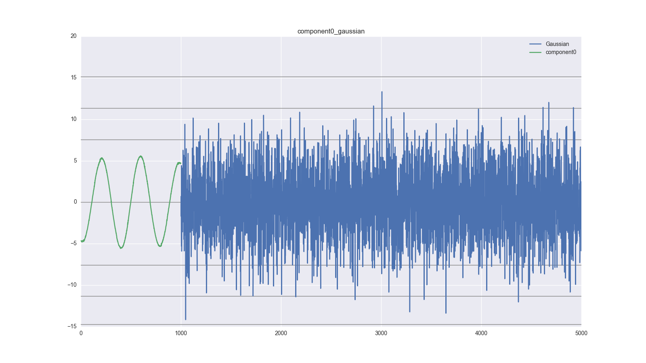
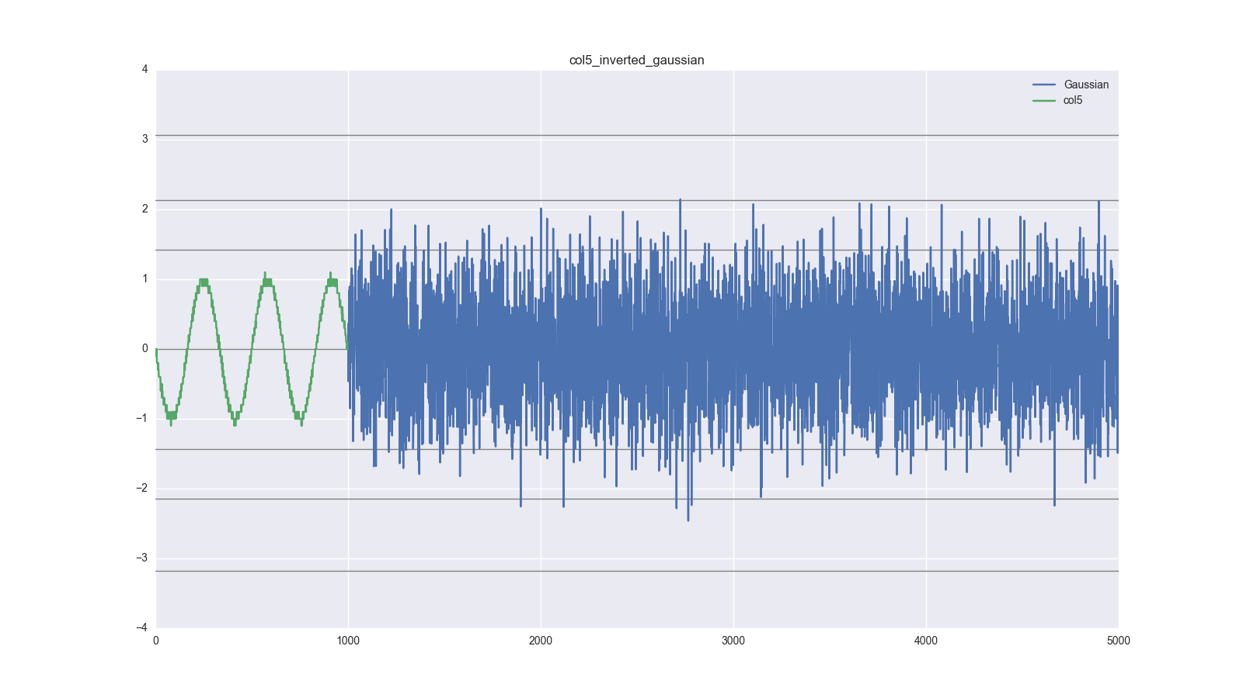
Simulación con datos controlados - PCA
Ejemplo: sin-1 con ruido 0.05
Test T2 de Hotelling
Reproyección al espacio original
Simulación de la primera componente, usando distribución Gaussiana
Inversión de sin-1 con ruido 0.05, usando distribución Gaussiana

Slide 13
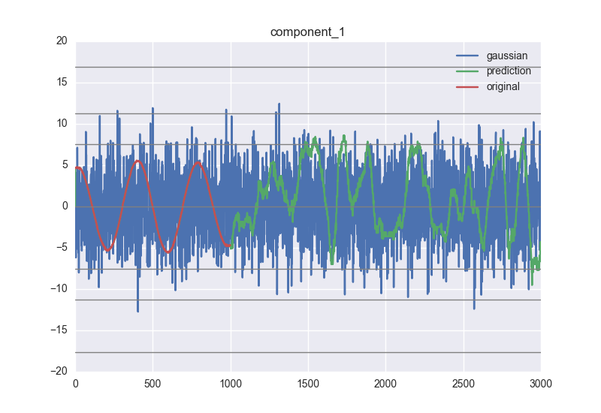
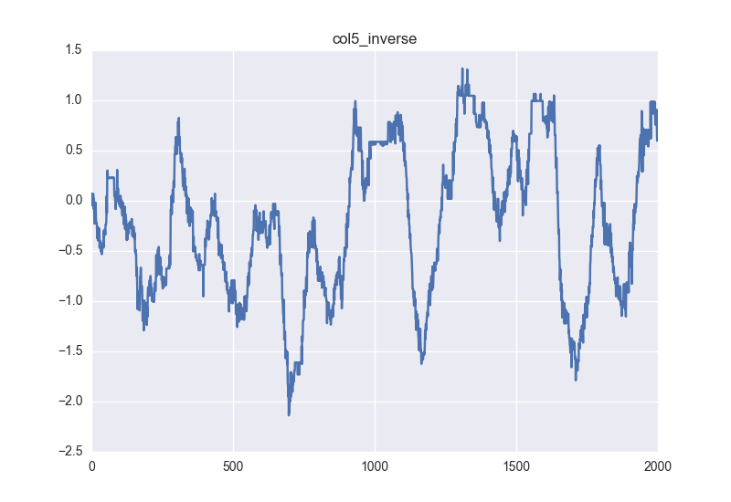
Simulación con datos controlados - ARIMA
Ejemplo: sin-1 con ruido 0.05
Reproyección al espacio original
Simulación de la componente 1, usando ARIMA y búsqueda de puntos en la simulación Gaussiana
Inversión de sin-1 con ruido 0.05, usando ARIMA y búsqueda de puntos en la simulación Gaussiana

Slide 14
Arquitectura Big Data
Componentes PCA simuladas con distribución Gaussiana (miles de millones de puntos)
Mongo DB
Python + Spark
Node 1
1 | 2 | 3 | 4 | 5
map
reduce
Node 2
map
Node 3
Python + Matplotlib
map
2

Slide 15
Conclusiones
Conclusiones:
PCA se puede usar para simulación.
Cuantos más componentes:
Mayor similitud entre los datos invertidos y los datos originales.
Mayor ruido de la señal.
Datos de simulación Gaussiana permiten contener la predicción ARIMA.
Cuantos más datos de simulación Gaussiana mejor.
Big Data hace viable la solución de búsqueda de puntos cercanos.
Trabajos futuros:
Simulación con diferente número de componentes.
Pruebas con distancia de Mahalanobis.
Mejoras de la herramienta de visualización con matplotlib.
Estudio de tiempos de ejecución y consumo de memoria.

Slide 16
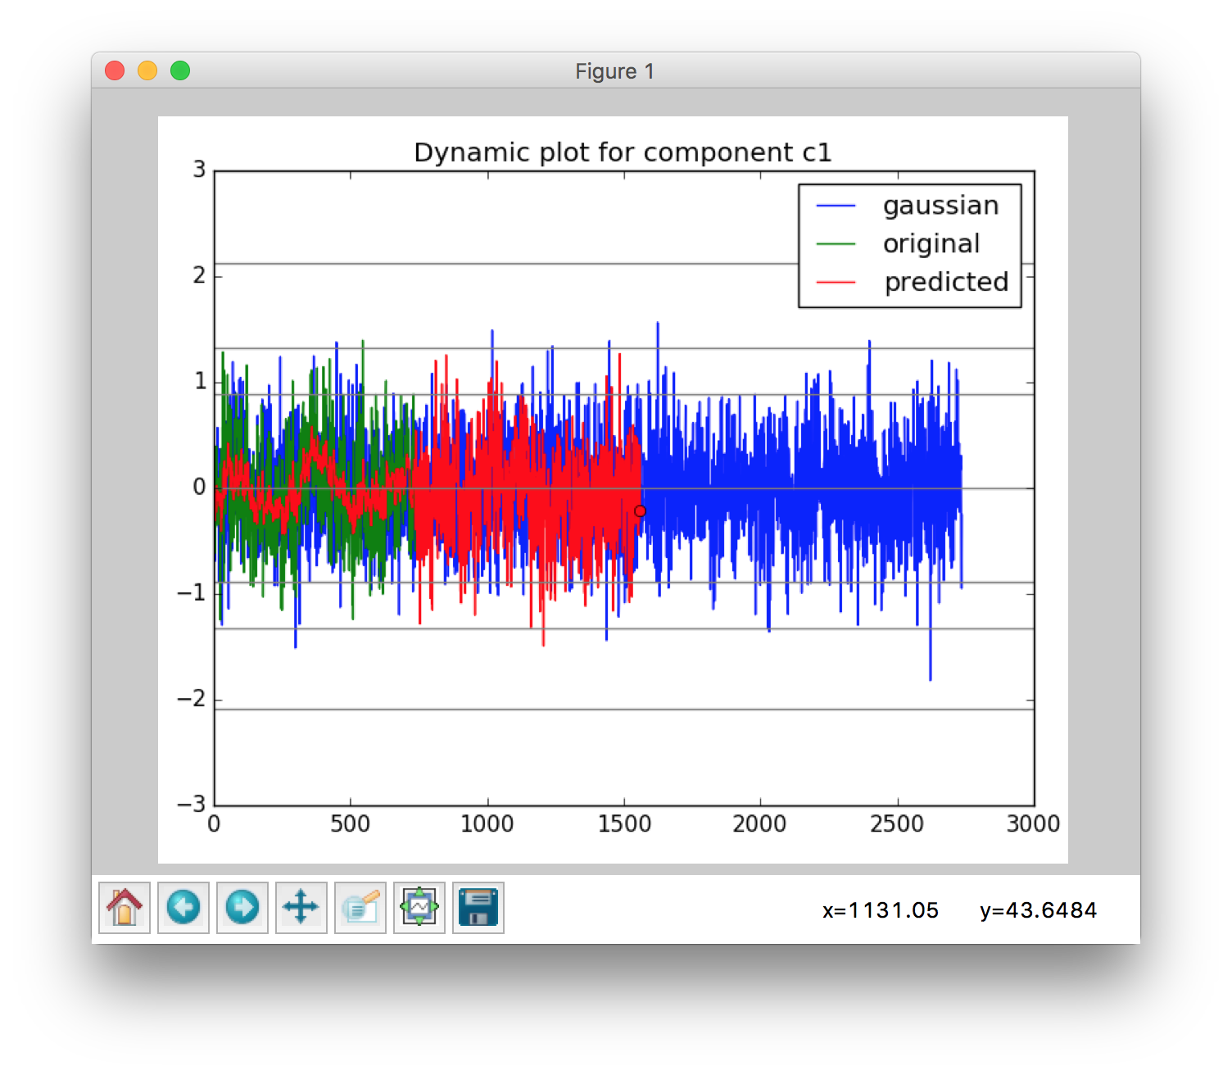
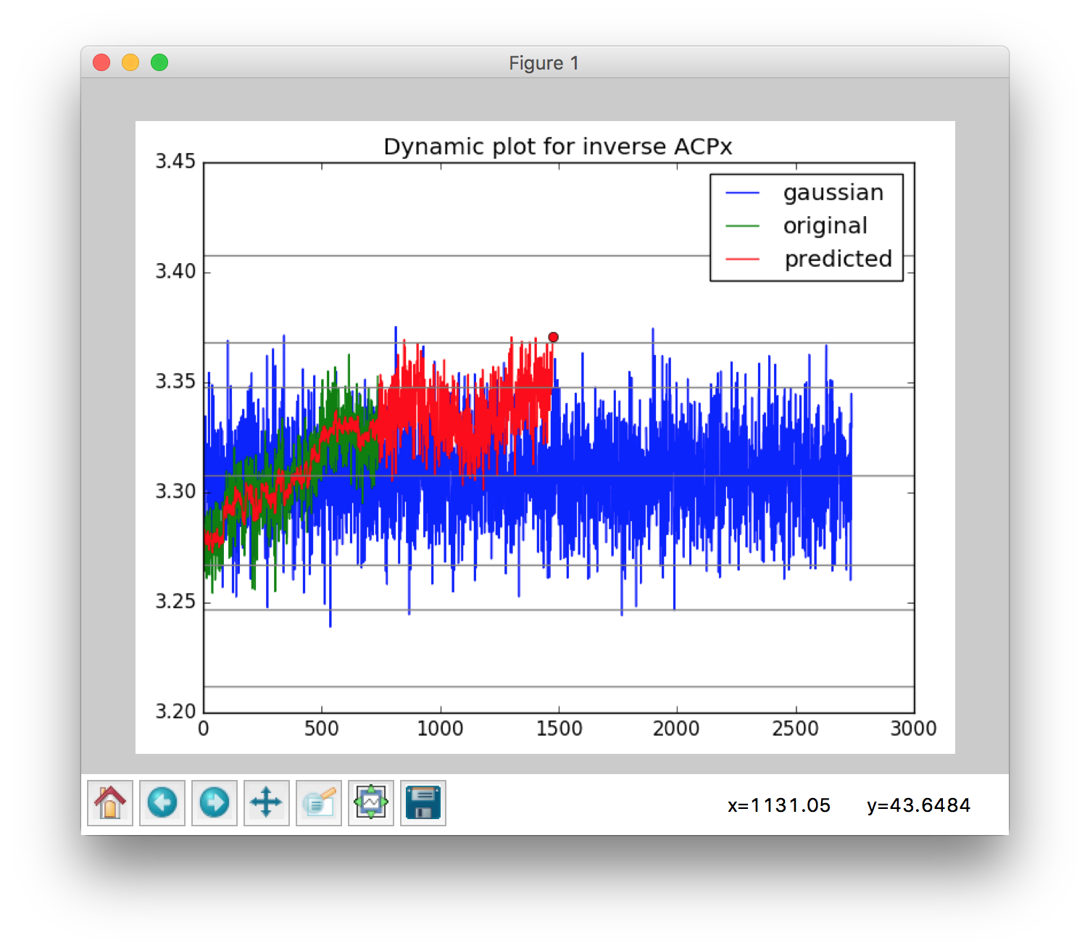
Demostración
Visualización del proceso de simulación en tiempo real.
Librería de gráficos: matplotlib
MongoDB como buffer de datos.
Datos de simulación de componentes PCA y de la respectiva inversión.
Notes:
Tan importante como obtener los resultados, es presentarlos adecuadamente

